Slide 1

Výukový materiál v rámci projektu OPVK 1.5 Peníze středním školám
Číslo projektu: CZ.1.07/1.5.00/34.0883
Název projektu: Rozvoj vzdělanosti
Číslo šablony: III/2
Datum vytvoření: 2.10. 2012
Autor: Ing. Ivana Náplavová
Určeno pro předmět: První pomoc
Tematická oblast: Integrovaný záchranný systém, jednotný postup při poskytování první pomoci, mimořádné situace
Obor vzdělání: Masér sportovní a rekondiční 69-41-L/002 1. ročník
Název výukového materiálu: Výuková prezentace Předávání informací IZS
Popis využití: Zásady volání na tísňové linky, video, telefonická asistence, nácvik konkrétního volání
Čas: 20 minut
VY_32_INOVACE_PPM10560NÁP

Slide 2

150
Předávání informací – volání na tísňové linky
155
155
155
158
150
150
Zachovejte klid!
najděte si bezpečné místo, odkud můžete telefonovat na linku tísňového volání
112
155
112
158
http://www.shutterstock.com/language.ru/pic.mhtml?id=77403802&rid=871342#
112
158
150
Zvolte číslo, pokud nevíte, kterou složku IZS volat, volejte 112

Slide 3
h
a
l
ó
h
a
l
ó
Co sdělit při volání na linku 155?
představíme se
uvedeme telefonní číslo ze kterého voláme
oznámíme název ulice, číslo domu, patro, číslo dveří,
v terénu popíšeme místo, kde došlo k nehodě
sdělíme počet poraněných osob
popíšeme poranění či příznaky chorob
uvedeme, zda někdo potřebuje vyprostit
při nepřístupnosti terénu pro vozidlo upozorníme na
stav povětrnostních podmínek

Slide 4

Video – tísňové linky
5 minut
http://www.youtube.com/watch?v=m-uPY5MU-5g
tisen.wmv

Slide 5
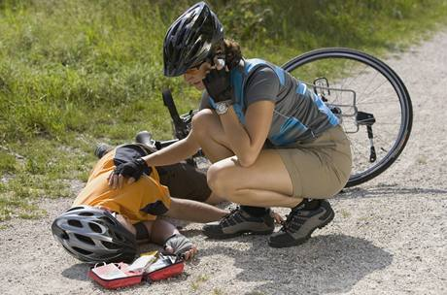
ú
http://ona.idnes.cz/pri-urazech-hlavy-vzdy-volejte-155-dqp-/zdravi.aspx?c=A090612_102004_zdravi_ves. Autor: Profimedia.cz
Vyzkoušejte si vyjmenovat, jaké informace sdělíte při tísňovém volání na linku 155

Slide 6
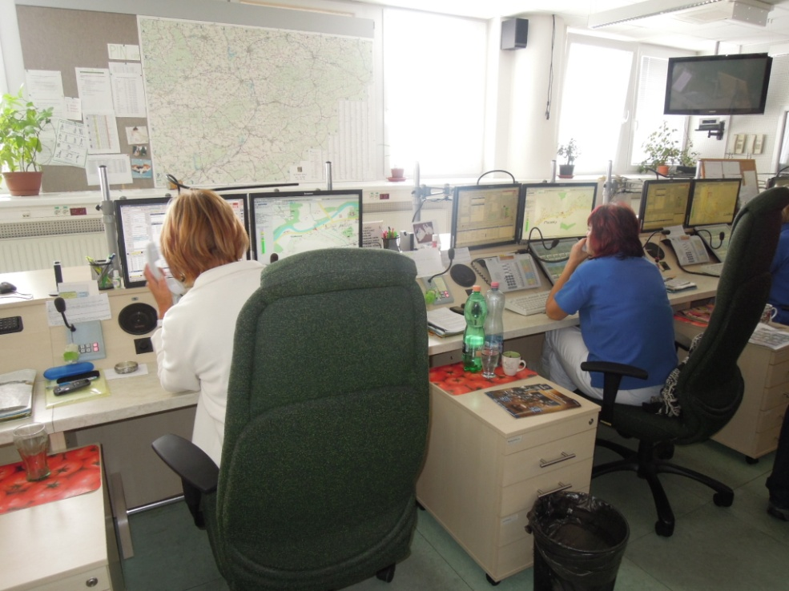
Vždy po vytočení čísla 155 budete mluvit s operátorem, který má specializaci pro práci na zdravotnickém operačním středisku.
telefonická asistence
po přijetí tísňové výzvy (bude-li to zapotřebí) vám budou sděleny informace, jakým způsobem postiženému poskytnout první pomoc.
http://commons.wikimedia.org/wiki/File:ZZS_ZK,_krajsk%C3%A9_opera%C4%8Dn%C3%AD_st%C5%99edisko_%2801%29.jpg

Slide 7

Co ještě do
doby příjezdu ZZS ?
Po poskytnutí první pomoci:
zaznamenáme jméno a příjmení postiženého
objektivní příznaky, popř. fyziologické funkce
druh poranění, způsob ošetření, popř. čas přiložení zaškrcovadla
pokud se situace na místě změní (zhorší nebo zlepší), zavoláme
znovu na tísňovou linku a podáme o tom zprávu
zajistíme osobní věci zraněného a předáme je policii nebo
zdravotníkům
http://office.microsoft.com/cs-cz/images/skola-CM079001901.aspx#ai:MP900174977|

Slide 8
Zdroje:
Beránková, M. - Fleková, A. – Holzhauserová, B.: První pomoc. Praha, Informatorium 2007.
Krivaničová, J. a kol.: Domácí lékař. Praha, Avicenum 1991.
Zemanová, J.: První pomoc pro učitele ZŠ a SŠ. Ostrava 2006.
http://www.ochranaobyvatel.cz/
http://cs.wikipedia.org/

